Slide 1
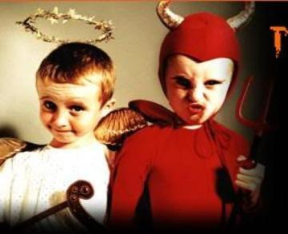
Совесть и раскаяние
Урок № 10
Основы православной культуры
Подготовила: Козырева Н.В

Slide 2
Цели и задачи урока
Познакомить учеников с православными представлениями о добре и зле, дать понятие «грех», «раскаяние», поговорить о внутреннем состоянии человека.
Задачи:
Обучающая: узнать значение и связь слов «добро», «зло», «грех», «совесть», «раскаяние» в русской православной культуре.
Развивающая: осознать, что различать добро и зло человеку помогает совесть.
Воспитывающая: понять, что значит вести диалог со своей совестью.

Slide 3
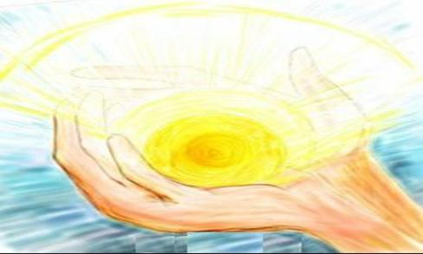
С о в е с т ь
Я хороший добрый человек,
Всем детям в классе я желаю здоровья, радости,
Жить в ладу со своей совестью.

Slide 4
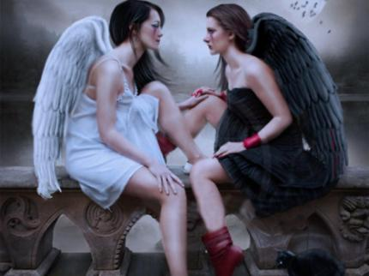
добро, зло, совесть, грех
Добрым быть совсем, совсем не просто,
Не зависит доброта от роста…
Доброта приносит людям радость
И взамен не требует награды.
-А что значит «быть добрым»?
-Просто ли быть добрым и почему?
-Подберите антоним к слову «добро».
-Подберите синоним к слову «зло»?
В православии зло имеет синоним …
(грех)

Slide 5
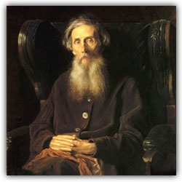
Пословицы о совести
Добрая совесть — глаз Божий.
Добрая совесть любит обличение.
В ком стыд, в том и совесть.
Совесть без зубов, а загрызет.
Злая совесть стоит палача.
С совестью не разминуться.
Душа не сосед, не обойдешь.
Виноватый винится, а правый ничего не боится.
Как ни мудри, а совести не перемудришь.
О.И.Даль

Slide 6
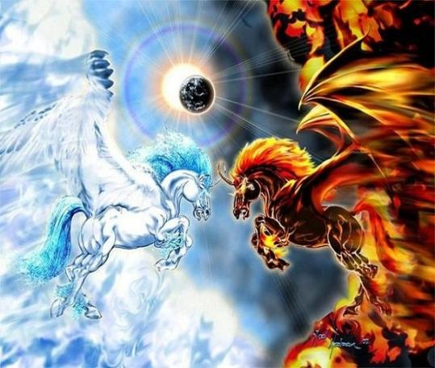
добро и грех добро
Добро | Грех
1. Помогает росту души человека; 2. Помогает другим людям; 3. Радует Бога | Недоброе движение чувства, мысли, воли человека.

Slide 7
Аркадий Петрович Гайдар. Совесть
Нина Карнаухова не приготовила урока по алгебре и решила не идти в школу.
Но, чтобы знакомые случайно не увидели, как она во время рабочего дня болтается с книгами по городу, Нина украдкой прошла в рощу.
Положив пакет с завтраком и связку книг под куст, она побежала догонять красивую бабочку и наткнулась на малыша, который смотрел на нее добрыми, доверчивыми глазами.
А так как в руке он сжимал букварь с заложенной в него тетрадкой, то Нина смекнула, в чем дело, и решила над ним подшутить.
- Несчастный прогульщик! - строго сказала она. - И это с таких юных лет ты уже обманываешь родителей и школу?
- Нет! - удивленно ответил малыш. - Я просто шел на урок. Но тут в лесу ходит большая собака. Она залаяла, и я заблудился.
Нина нахмурилась. Но этот малыш был такой смешной и добродушный, что ей пришлось взять его за руку и повести через рощу.
А связка Нининых книг и завтрак так и остались лежать под кустом, потому что поднять их перед малышом теперь было бы стыдно.
Вышмыгнула из-за ветвей собака, книг не тронула, а завтрак съела.
Вернулась Нина, села и заплакала. Нет! Не жалко ей было украденного завтрака. Но слишком хорошо пели над ее головой веселые птицы.
И очень тяжело было на ее сердце, которое грызла беспощадная совесть.

Slide 8
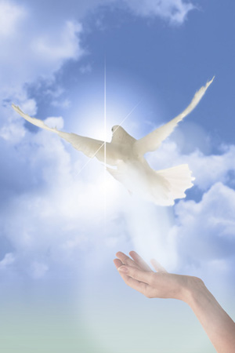
Так говорят люди…
По чистой совести.
Совесть заговорила.
Угрызение совести.
Со спокойной совестью.
Совесть замучила.
Для очистки совести.
Крик совести.

Slide 9
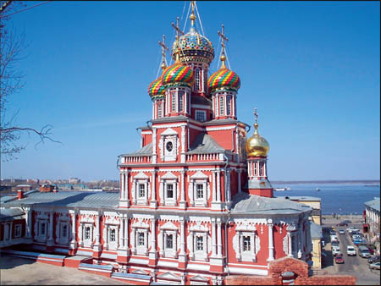
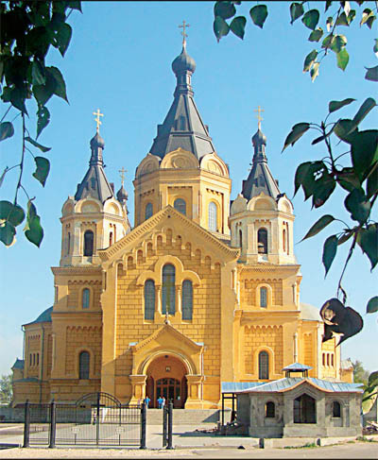
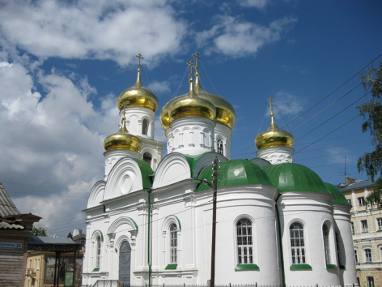
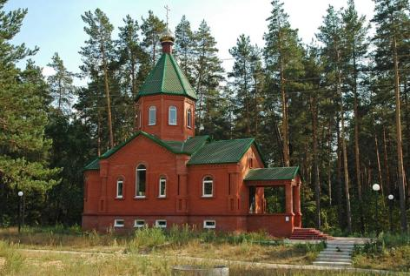
В православии Храм - место покаянной молитвы
Храм Иоанна Предтечи
Рождественская церковь
Собор Святого Александра Невского
Церковь Александры Царицы
Церковь Сергия Радонежского.

Slide 10
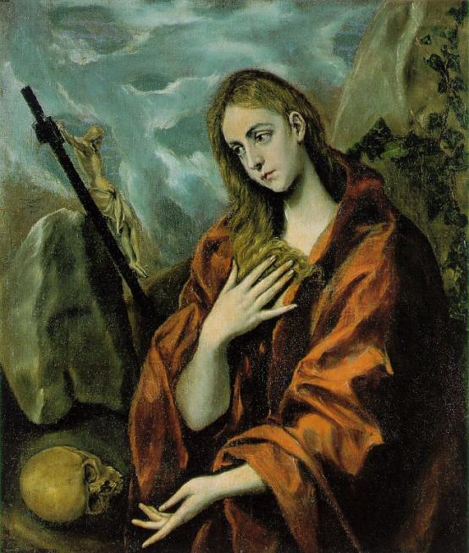
Раскаяние (покаяние)
это изменение той оценки,
которую человек даёт своим поступкам
Два шага в раскаянии:
1. Согласие человека
с протестующим
криком своей совести;
2. Переворот своих стремлений.
Эль Греко.
Раскаяние Марии Магдалины

Slide 11
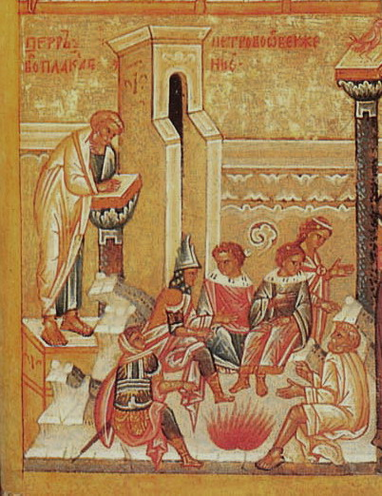
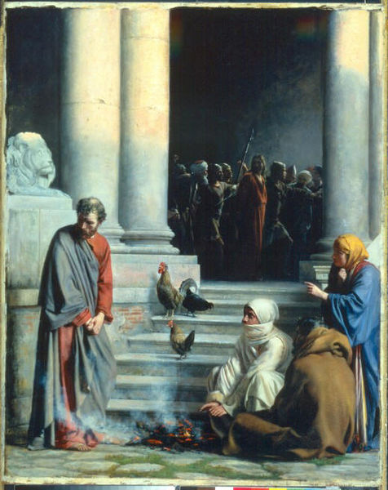
Отречение апостола Петра
Первое отречение
Второе отречение
Третье отречение

Slide 12
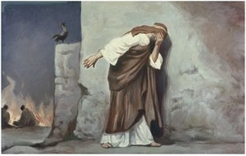
Рефлексия.
Синквейн
Совесть.
Вечная, мудрая.
Спрашивает, мучит, учит.
Совесть – главная судья.
Покаяние.
Домашнее задание:
1.Сочинить сказку на тему «Совесть пропала».
2.Сочинить стихотворение по теме «Совесть и раскаяние».

